Slide 1
Miguel de Cervantes Saavedra
Veleumni plemič Don Kihot
iz Manče

Slide 2
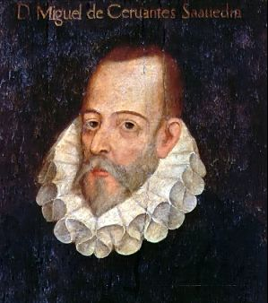
Miguel de Cervantes Saavedra
(1547-1616)
je bil španski pisatelj, pesnik in dramatik. Preživel je burno življenje, saj je mlad stopil v vojsko ter bil v bitki pri Lepantu ranjen, zato se mu je posušila leva roka. Leta 1575, ko se je vračal iz Neaplja v Španijo, so ga zajeli gusarji, tako da je pet let preživel v Alžiru. Šele ko je bil odkupljen, se je lahko vrnil v domovino, vendar je njegovo življenje bilo še vedno težko; zamenjal je različne službe in bil zaradi denarnih primankljajev tudi zaprt. Leta 1605 izide prvi del don Kihota, ki požanje velik uspeh, saj še istega leta doživi ponatis. Cervantes pa je ustvarjal tudi drame in novele, njegova najuspešnejša zbirka novel so bile Zgledne novele. Tik pred njegovo smrtjo izide še drugi del don Kihota. Leto kasneje, 26. aprila umre v Madridu.

Slide 3
Roman
Prvotni izraz (12. st.) označuje spise, napisane v romanskem jeziku in ne v latinščini.
Od 13. stoletja naprej roman postane oznaka za pripovedno literarno vrsto večjega obsega in napisano v nevezani besedi.
Po 16. st. Postane najpomembnejša pripovedna vrsta, prej je ta vloga pripadala epu.
V literarni zgodovini velja don Kihot za prvi novomeški roman, za nekatere tudi prvi roman sploh.

Slide 4
Delitev romanov
Romane lahko razdelimo po različnih merilih:
po snovi in motivih: zgodovinski, pastirski, pustolovski, kriminalni, družinski. Ljubezenski, družbeno-kritični;
po obliki: pisemski, kronikalni, dnevniški;
po tonu in piščavem stališču: sentimentalni, humoristični, satirični, didaktični.
Evropski roman ima začetke v antiki. Zunaj Evrope pa na Japonskem (ok. 1000) in na Kitajskem (14.- 18. st.).

Slide 5
Lastnosti in pomen don Kihota
Kot je iz romana razvidno, je Cervantes Don Kihota napisal kot kritiko viteških romanov. Tako so ga razumeli tudi njegovi sodobniki.
Roman je napisan tragikomično, torej vzbuja nam sočutje, žalost in smeh. Izraz izvira iz dramatike – tragikomedija označuje dramsko vrsto v kateri se prepletajo komične in tragične prvine.
Don Kihot je prototip junaka, ki je najbolj značilen za novoveški roman. Oseba, ki gre v konflikt z svetom, zato, da bi ga spremenil, vendar mu to spodleti in ob koncu tragično propade.

Slide 6
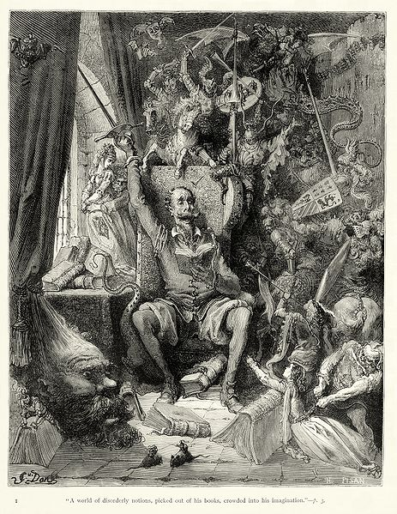
Kdo je bil znameniti plemič Don Kihot iz Manče, kako mu je šlo in kaj je počel
Don Kihot je bil revni podeželski plemič, ki ga popolnoma prevzame branje viteških romanov. Pozabi da je čas viteštva že mimo, saj je prepričan da je prav on poklican osvoboditi in rešiti svet krivic in nasilja.

Slide 7
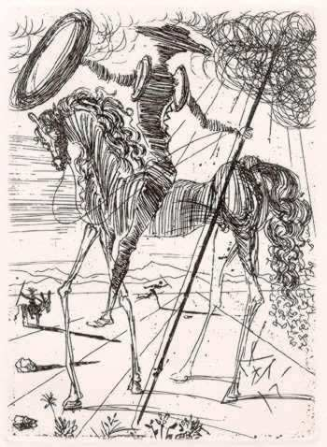
Prvo don Kihotovo viteško dejanje

Slide 8
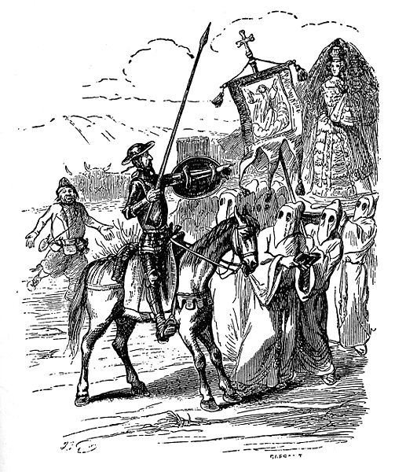
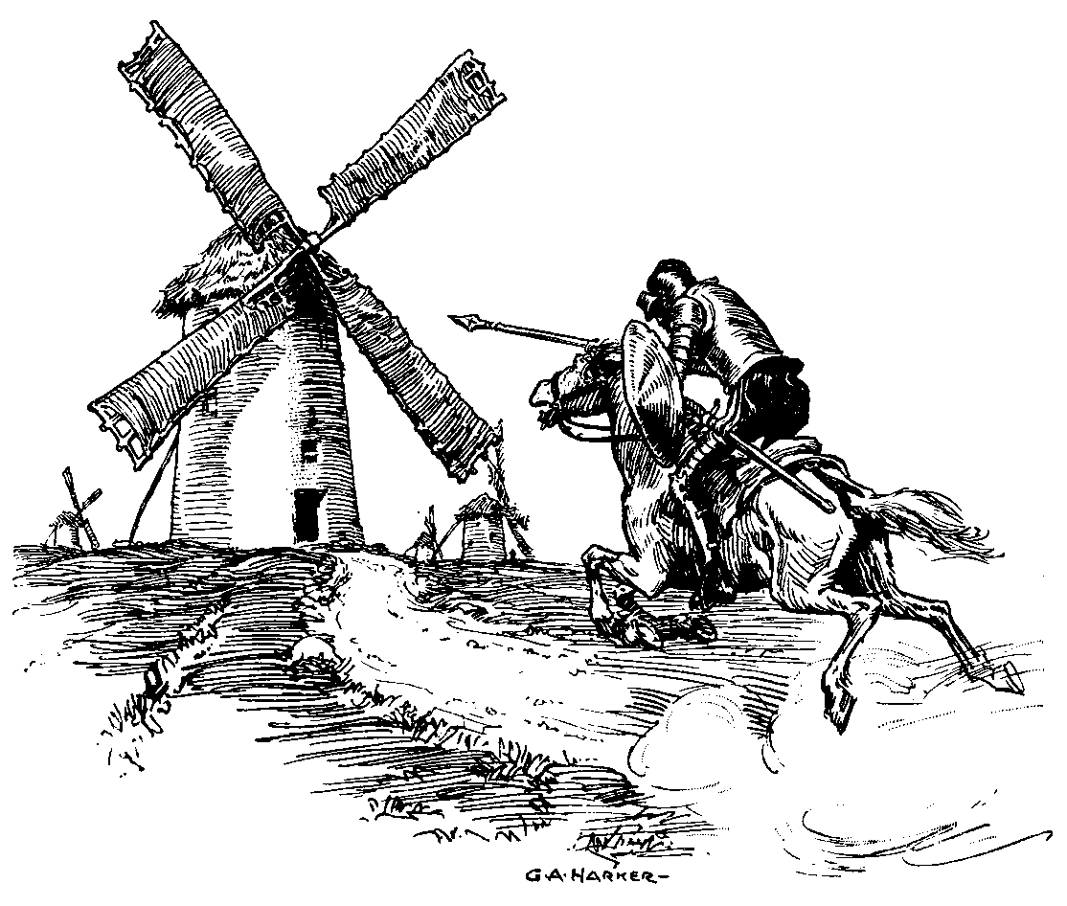

Slide 9
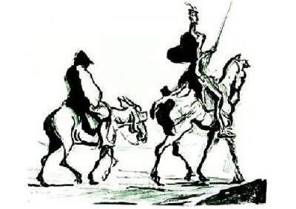
Kaj je doživel don Kihot ko je šel na obisk k svoji ljubljeni Dulsineji toboški

Slide 10
Motivi
Osrednji motiv Drugi motivi
podeželski plemič, ki ga obsedejo hrabrost, mlini na veter, Dulsineja
viteške knjige toboška, trop ovac...

Slide 11
Oznaka glavnih oseb
Alonso Kihana (don Kihot) - je junak, ki živi v svetu iluzij, realnost kar naprej preoblikuje v domišljijske osebe in dogodke iz viteških romanov, npr. Krčme so gradovi, menihi čarovniki in ovce sovražna vojska.
Sančo Pansa – je preprost kmetič, ki zapusti svojo družino in začne služiti don Kihotu kot oproda, saj mu ta obljubi mesto namestnika, če osvojita kakšen otok.
Dulsineja toboška – don Kihotova izbranka, v katerem imenu slednji opravlja junaška dela. Dulsineja je plod don Kihotove domišljije.
Antonija Kihana – je nečakinja don Kihota, ki skupaj z gospodinjo skrbi za posestvo.

